Slide 1
Geschlechtergerechte Berufungsverfahren
Gender Bias

Slide 2
Gender Bias
„Als Gender Bias werden systematische Verzerrungseffekte bezeichnet, die durch geschlechtsbezogene Stereotypisierungen und Vorurteile entstehen.
Gender Bias wirkt nicht nur in alltäglicher Kommunikation und Interaktion, sondern auch in Wissenschaft und Forschung, beispielweise bei Forschungsdesign und -ergebnissen sowie bei personalpolitischen Entscheidungen.“
CEWS (Kompetenzzentrum Frauen in der Wissenschaft und Forschung)

Slide 3
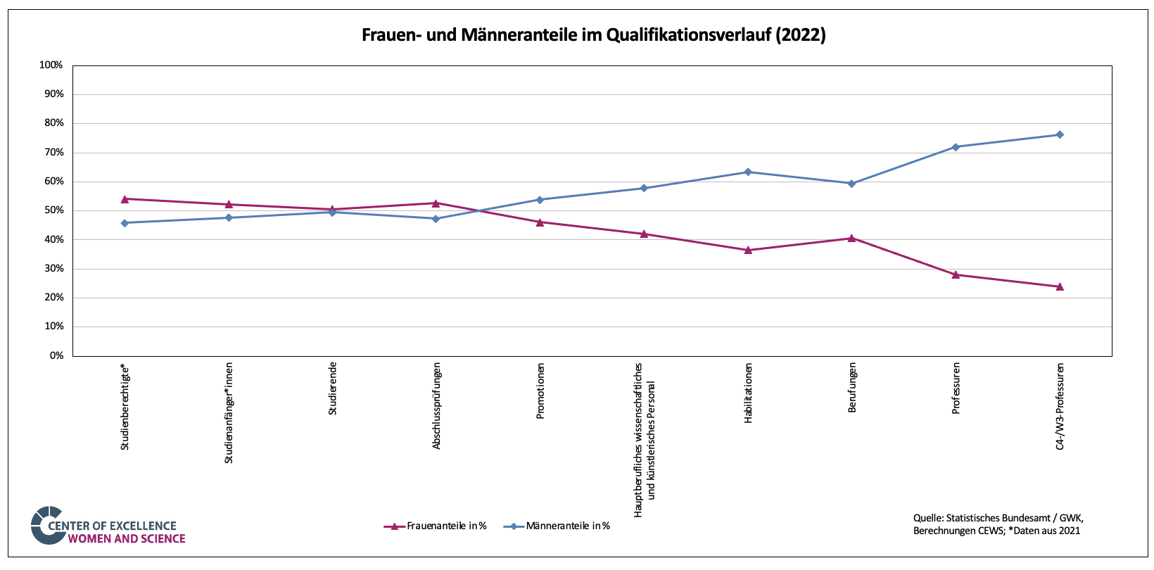
Frauen- und Männeranteil im Qualifikationsverlauf
Im Allgemeinen sind Frauen in den oberen Ebenen des Wissenschaftssystems, egal in welcher Disziplin, deutlich weniger vertreten.
https://www.gesis.org/cews/daten-und-informationen/statistiken/detailanzeige/article/frauen-und-maenneranteile-im-akademischen-qualifikationsverlauf (26.03.2024)

Slide 4
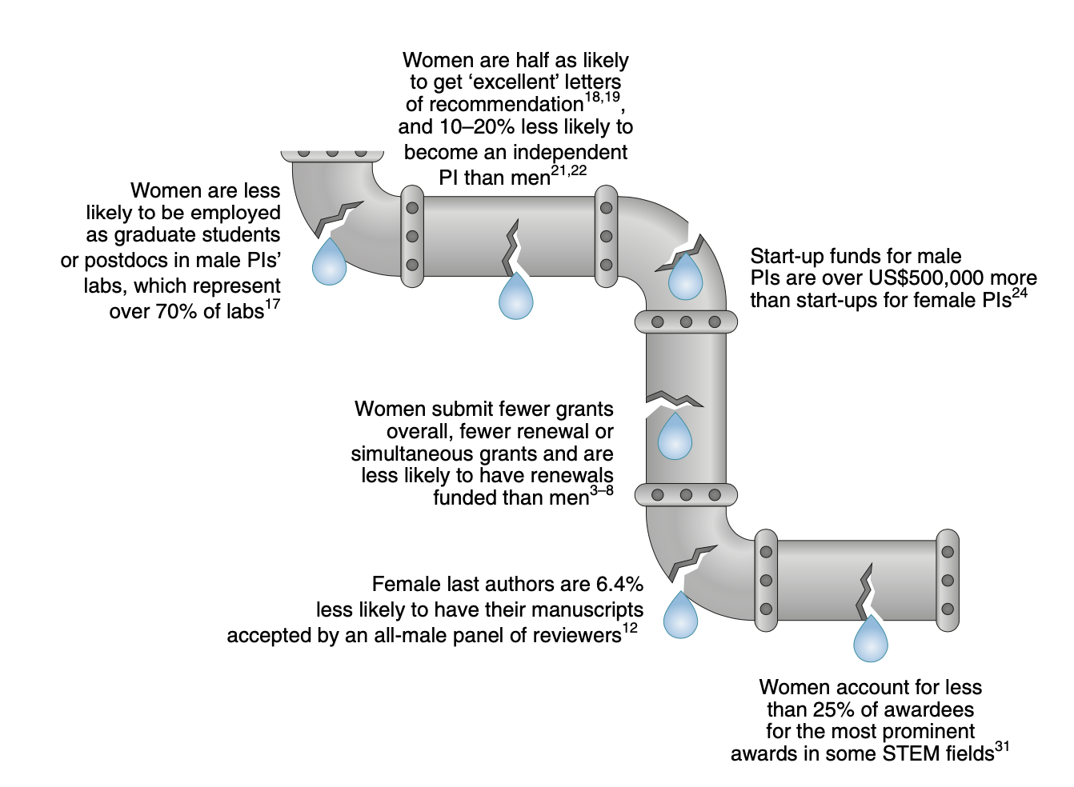
Leaky Pipeline
Insbesondere in den MINT-Fächern hat K. E. Grogan (2019) den Begriff der "Leaky Pipeline" geprägt, um dieses Phänomen zu beschreiben.

Slide 5
Gender Bias in der Sportmedizin (SEM)
Auch in der Sport- und Bewegungsmedizin (SEM) wird eine systematische Unterrepräsentation von Frauen der Forschung und –Praxis deutlich (Anderson et al., 2023)
Dieses Phänomen kann als Manifestation eines größeren strukturellen Problems betrachtet werden, das auf unbewussten Vorurteilen beruht
→ Ausdruck der strukturellen Ungleichheit in der Gesellschaft, in der Männer oft bevorzugt und Frauen benachteiligt werden.
Diese Ungleichheit wird durch soziale Institutionen verstärkt und aufrechterhalten, die Macht basierend auf Geschlecht sowie anderen Faktoren ungleich verteilen (Bekker et al., 2015)

Slide 6
Folgen der Unterrepräsentation von Frauen in der SEM (Anderson et al., 2023)
Fortdauer von Wissenslücken, da unterschiedliche Perspektiven und Erfahrungen fehlen
Eine vielfältige Forschungsgemeinschaft, die Frauen angemessen repräsentiert, ist entscheidend, um die Bedürfnisse und Anliegen von Frauen im Sport und in der Bewegungsmedizin umfassend zu verstehen und anzugehen.
bestimmte Aspekte der Gesundheit und Leistung von Frauen werden vernachlässigt, was die Qualität und Relevanz der Forschung beeinträchtigen kann
z.B. Auswirkungen von hormonellen Veränderungen (Menstruationszyklus, Schwangerschaft und Menopause) auf die sportliche Leistung und Verletzungsanfälligkeit.

Slide 7



Anfällige Bereiche für eine Gender Bias innerhalb eines Berufungsverfahrens (Universität Heidelberg, 2017a)
Beurteilung des Lebenslaufs/Karriereverlaufs
Bewertung der wissenschaftlichen Leistungen
Bewertung der wissenschaftlichen und überfachlichen Kompetenzen
Notes:
Uni Heidelberg Quelle

Slide 8
Beurteilung des Lebenslaufs
Der idealtypische Verlauf einer wissenschaftlichen Karriere ist stark durch eine traditionell männliche Berufsbiographie geprägt
Durch die fehlende Möglichkeit zur Vereinbarung von Karriere und Familie in der Wissenschaft werden vor allem Frauen benachteiligt und weisen Verzögerungen im Lebenslauf auf
Für eine vorurteilsfreie Auswahl müssen individuelle Aspekte des Lebenslaufs berücksichtigt werden

Slide 9
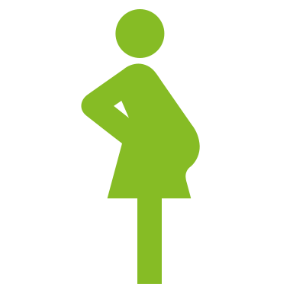
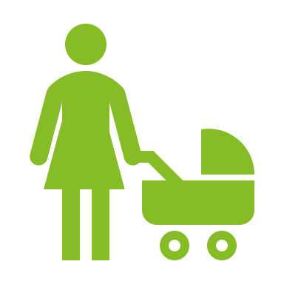



Gründe für die Abweichung des Lebenslaufs bei Frauen vom idealtypischen Verlauf
Schwangerschaft und Geburt
Kinderbetreuung
Pflege von Angehörigen
Orientierung an Karriere des Partners
Frauen sind aufgrund gesellschaftlicher Erwartungen und struktureller Rahmenbedingungen anfälliger für unvermeidbare Verzögerungen (Leinfellner & Bomert, 2017)

Slide 10
Auswirkungen auf den Lebenslauf
Verzögerte Karriereverläufe
„Publikationslücken“
Begrenzte Mobilitätsoptionen und begrenzte Chancen, Spitzenpositionen zu übernehmen
„The transition from postdoctoral fellow to faculty is a period during which a worrying number of women leave academic research“ (Martinez, 2007)
Frauen treffen oft Entscheidungen, die ihre Karriere beeinflussen, wie die Entscheidung, sich um Kinder zu kümmern oder den beruflichen Möglichkeiten des Partners zu folgen (Ceci & Williams, 2011)

Slide 11
Anfällige Bereiche für eine Gender Bias innerhalb eines Berufungsverfahrens (Universität Heidelberg, 2017b)
Beurteilung des Lebenslaufs/Karriereverlaufs
Bewertung der wissenschaftlichen Leistungen
Bewertung der wissenschaftlichen und überfachlichen Kompetenzen
Notes:
Uni Heidelberg Quelle

Slide 12
Kriterien der Leistungsbewertung
Anzahl an Publikationen
Zitationen
Höhe der erworbenen Drittmittel
Hauptsächlich quantitative Maßeinheiten zur Messung des wissenschaftlichen Erfolgs.
Hierbei treten jedoch bereits Geschlechterunterschiede auf, die auf einer Gender Bias beruhen und unberücksichtigt bleiben…

Slide 13
Anzahl der Publikationen
Autorenschaft: Unterrepräsentation von Wissenschaftlerinnen
Frauen weniger Einzel-Autorinnen (26%) (West et al., 2013)
Weibliche Erst- und Letztautorenschaft in SEM liegt bei weniger als 25% (Martinez-Rosales et al., 2021; Cowan et al., 2023)
es werden männliche Wissenschaftler präferiert (Conley & Stadmark, 2012)
Männer werden von Zeitschriften etwa doppelt so oft eingeladen, Artikel einzureichen wie Frauen (Holman et al., 2018)
Bewertung von Arbeiten
Paper von Wissenschaftlerinnen werden im Vergleich schlechter bewertet
weibliche Autorinnen als weniger kompetent angesehen (Krawczyk & Smyk, 2016)
Einladungspolitik der Zeitschriften
Frauen halten weniger als 25% der Führungspositionen in den Redaktionsausschüssen in Sportwissenschaften (Memon et al., 2022)

Slide 14
Häufigkeit von Zitationen
Der „Matilda Effekt“ in der Wissenschaft
Artikel, die von weiblichen Kommunikationswissenschaftlern verfasst wurden, erhielten weniger Zitationen als Artikel, die von Männern verfasst wurden (Knobloch-Westerwick & Glynn, 2011)
Männer gewinnen weiterhin einen höheren Anteil an Auszeichnungen für wissenschaftliche Forschung, als aufgrund ihres Anteils am Nominierungspool zu erwarten wäre (Lincoln et al., 2012)
Hirsch-Index (King et al., 2016)
Männer haben einen höheren Hirsch-Index als Frauen trotz gleicher Forschungsleistung
Wissenschaftler zitieren sich selber mehr (56% mehr als Frauen)

Slide 15
Höhe der erworbenen Drittmittel
Erfolgsquote
Männliche Bewerber haben keine deutlich höheren Erfolgsquoten beim Einwerben von Drittmittteln als Frauen (Ceci & Williams, 2011)
Verteilung von Fördergeldern
In einzelnen Fachgruppen zeigt sich jedoch ein Missverhältnis in der Verteilung
Finanzierung für Forschungsprojekte im Bereich der Infektionskrankheiten: Männer erhielten 72% der Zuschüsse, Frauen 28% (Head et al., 2013)
Förderprogramm für medizinische Forschung und Gesundheitsstudien: Frauen erhalten bei einer Zusage weniger Mittel (Polhaus et al., 2011)

Slide 16
Folge
Die Sichtbarkeit von Wissenschaftlerinnen ist eingeschränkt:
→ Quantitative Erfolgsparameter wie Zitationen und Publikationsanzahl haben negative Folgen für die Sichtbarkeit und Karrierechancen von Frauen
Weniger Publikation
Weniger Preise/An-erkennungen
Geringere Anzahl an Zitationen
Teilweise geringere Fördermittel

Slide 17
Anfällige Bereiche für eine Gender Bias innerhalb eines Berufungsverfahrens (Universität Heidelberg, 2017c)
Beurteilung des Lebenslaufs/Karriereverlaufs
Bewertung der wissenschaftlichen Leistungen
Bewertung der wissenschaftlichen und überfachlichen Kompetenzen
Notes:
Uni Heidelberg Quelle

Slide 18


Stereotype Annahmen über Frau und Mann in der Wissenschaft
Grundlagen-forschung
Fachspezifisch
Forschung
Brillanz und Genialität
Anwendungs-orientierung
interdisziplinär
Lehre
Fleiß und Empathie

Slide 19
Bewertung überfachlicher Kompetenzen
Didaktische Kompetenzen
Kommunikative Kompetenzen
Führungskompetenz
Strategische Kompetenz

Slide 20


Vorurteile bei der Bewertung überfachlicher Kompetenzen (Universität Heidelberg, 2017c)
Didaktische Kompetenzen
Verständnisvoll, emotional, geduldig, gesprächsbereit
Individualistisch, auf Selbstförderung ausgerichtet, konkurrenzorientiert
Kommunikative Kompetenzen
Gute Zuhörerinnen, konsensorientiert, indirekt mit abgeschwächten Ausdrücken und Fragen
Eindringlich, dominant, statusbezogen, autoritär

Slide 21
Führungskompetenz
unsicher, impulsiv, regelfixiert, emotional, intrigant
natürliche Anführer, unabhängig, kompetent
Strategische Kompetenz
wenig hierarchisch, kooperativ, teamorientiert, unsicher im Verhandeln
wettbewerbsorientiert, risikobereit, verantwortungsgewillt, geschäftstüchtig

Slide 22
Persönliches Auftreten (Hendrix et al., 2014)
Mangel an weiblichen Vorbildern und männliche Dominanz in der Wissenschaft
Vorurteile über Frauen in der Wissenschaft verankern sich auch bei jungen Wissenschaftlerinnen selber
Spätere Verankerung des Berufsziels "Professorin" im Selbstbild von Wissenschaftlerinnen im Vergleich zu ihren männlichen Kollegen.
Das Auftreten und die Selbstsicherheit kann dadurch beeinflusst werden

Slide 23
Externe Ermutigung spielt eine größere Rolle für Wissenschaftlerinnen bei der Karriereentwicklung.
Ermutigung durch Dritte beeinflusst Bewerbungen und Karrierefortschritte.

Slide 24

Geschlechtersensibilität schaffen
„Geschlechtersensibilität ist das Bewusstsein über strukturelle Geschlechterungleichheiten, eigene Widerstände und die Motivation, diese durch Wissens- und Erfahrungszugewinn in einem laufenden Prozess abzubauen, indem soziale Zuschreibungen und ihre intersektionalen Auswirkungen auf gesellschaftliche Geschlechter- und Machtverhältnisse kritisch reflektiert werden.“
(Steinweg et al., 2023, S.29)

Slide 25
Handlungsempfehlungen (Universität Heidelberg, 2017a; 2017b; 2017c)
Karriereverläufe | Leistungsbewertung | Kompetenzen
Anwendung eines Kriterienkatalogs → Objektivierung bei der Beurteilung → Transparenz | Qualitative Maßstäbe einbeziehen → Druck zur Massenproduktion entgegenwirken | Konsequenten Kompetenzspiegel festlegen und dokumentieren → vor der Sichtung sollten Auswahlkriterien festgelegt werden, die in einem Kriterienkatalog zu dokumentieren sind
Individuelle Lebenssituation berücksichtigen → Schwangerschaft, Geburt, Betreuung von Angehörigen, Behinderung, Krankheiten, … → Angaben sind freiwillig und bedürfen einen sensiblen Umgang | zur Wertschätzung qualitativer Kriterien benötigt es eine Berücksichtigung von … dem Beitrag zur Forschung im Fach … der Bewertung von Innovation und Kreativität … Nutzen der Ergebnisse unter gesellschaftlichen Aspekten … Nutzen der Ergebnisse im Hinblick auf einen Praxisbezug | → Berufungskommission muss sich Stereotype über Frau und Mann vergegenwärtigen → höheres Bewusstsein für eigene geschlechtsspezifische Vorurteile

Slide 26
Handlungsempfehlungen (Universität Heidelberg, 2017; 2017b; 2017c)
Karriereverläufe | Leistungsbewertung | Kompetenzen
Kinderjahre beim wissenschaftlichen Alter einberechnen → angelehnt an DFG und Wissenschaftszeitvertragsgesetz Beispiel: zwei Jahre pro Kind | Sensibilisierung (Weiterbildungen) zur Gender Bias → Geschlechterverzerrungen bei Publikations- und Zitationsanzahl beachten | Berufungskommission mit Weiterbildungen für Thema Gender sensibilisieren
Wissenschaftliches Alter statt Lebensalter berücksichtigen → orientiert sich individuell an der Vita im Fach → DFG und ERC messen wissenschaftlichen Nachwuchs und ihre Karrierestufe fachspezifisch an der bisherigen Vita und den Qualifikationsschritten |  | weibliche Vorbilder in der Wissenschaft in Erinnerung rufen und weiblichen Wissenschaftlerinnen eine Sichtbarkeit bieten
Notes:
DFG nachgucken

Slide 27
Quellen
Anderson, N., Ronbinson, D. G, Verhagen, E., Fagher, K., Edouard, P., Rojas-Valverde, D., Ahmed, O. H., Jederström, M., Usacka, L., Benoit-Piau, J., Foelix, C. G., Okoth, C. A., Tsiouti, N., Moholdt, T., Pinheiro, L., Hendricks, S., Hamilton, B., Magani, R., Badenhorst, M., & Belavy, D. L. (2023). Under-representation of women is alive and well in sport and exercise medicine: what it looks like and what we can do about it. BMJ Open Sport & Exercise Medicine, 9: e001606. https://doi.org/10.1136/bmjsem-2023-001606.
Bekker, S., Ahmed, O. S., Bakare, U., Blake, T. A., Brooks, M. A., Davenport, T. E., Mendonca, L., Fortington, L. V., Himawan, M., Kemp, J., Litzy, K., Loh, R. F., MacDonald, J., McKay, C., Mosler, A. B., Mountjoy, M., Pederson, A., Stefan, M. I, Stokes, E., Vassallo, A. J., & Whittaker, J. L. (2018). We need to talk about mannels: the problem of implicit gender bias in sport and exercise medicine. British Journal of Sports Medicine, 0, 1-3. https://doi.org/10.1136/bjsports-2018-099084.
CEWS (O.J.). Gender Bias in der Wissenschaft. Einführung und Definitionen. Abgerufen von https://www.gesis.org/cews/daten-und-informationen/forschungsfelder/gender-bias/einfuehrung-und-definitionen#contact-section.
Ceci, S. J., & Williams, W. M. (2011). Understanding current causes of women‘s underrepresentation in science. PNAS, 108(8), 3157-3162. https://doi.org/10.1073/pnas.1014871108.
Conley, D., & Stadmark, J. (2012). Gender matters: A call to comission more women writers. Nature, 488, 590. https://doi.org/10.1038/488590a.
Grogan, K. E. (2019). How the entire scientific community can confront gender bias in the workplace. Nature ecology & evolution, 3, 3-6.
Head, M. G., Fitchett, J. R., Cooke, M. K., Wurie, F. B., & Atun, R. (2013). Differences in research funding for women scientists: a systematic comparison of UK investments in global infectious disease research during 1997-2010. BMJ Open, 3(12): e003362. https://doi.org/10.1136/bmjopen-2013-003362.
Hendrix, U., Hilgemann, M., Kortendiek, B., & Niegel, J. (2014). Geschlechter(un)gerechtigkeit an Hochschulen in Nordrhein-Westfalen - der Gender-Report. GENDER - Zeitschrift für Geschlecht, Kultur und Gesellschaft, 6(2), 118-127.
Holman, L., Stuart-Fox, D., & Hauser, C. E. (2018). The gender gap in science: How long until women are equally represented?. PLoS Biology, 16(4): e2004956. . https://doi.org/10.1371/journal.pbio.2004956.

Slide 28
Quellen
King, M. M., Bergstrom, C. T., Correll, S. J, Jacquet, J., & West, J. D. (2017). Men set their own cites high: Gender and self-citation across fields and over time. Socius, 3. https://doi.org/10.1177/2378023117738903.
Knobloch-Westerwick, S., Glynn, C. J., & Huge, M. (2013). The Matilda Effect in Science Communication: An Experiment on Gender Bias in Publication Quality Perceptions and Collaboration Interest. Science Communication, 35(5), 603-625. https://doi.org/10.1177/1075547012472684.
Kracczyk, M., & Smyk, M. (2016). Author‘s gender affexts rating of academic articles: Evidence from an incentivized, deception-free labratory experiment. European Economic Review, 90, 326-335. https://doi.org/10.1016/j.euroecorev.2016.02.017.
Leinfellner, S., & Bomert, C. (2017). Elternschaft und Wissenschaft im Kontext neoliberaler Transformationen: alte oder neue Dilemmata bei der Vereinbarkeit von Reproduktions- und Erwerbsarbeit? In A. V. Alemann, S. Beaufays, & B. Kortendiek (Hrsg.), Alte neue Ungleichheiten? Auflösungen und Neukonfigurationen von Erwerbs- und Familiensphäre (S. 163-181). Verlag Barbara Budrich.
Lincoln, A. E., Pincus, S., Bandows Koster, J. , & Leboy, P. S. (2012). The matilda Effect in science: Awards and prizes in the US, 1990s and 2000s. Social Studies of Science, 42(2), 307-320. https://doi.org/10.1177/030631271143583.
Martinez, E. D., Botos, J., Dohoney, K. M., Geiman, T. M., Kolla, S. S., Olivera, A., Qui, Y., Rayasam, G. V., Stavreva, D. A., & Cohen-Fix, O. (2007). Falling off the academic bandwagon. EMBO reports, 8(11), 977-981.
Polhaus, J. R., Jiang, H., Wagner, R. M., Schaffer, W. T., & Pinn, V. W. (2011). Sex Differences in Application, Success, and Funding Rates for NIH Extramural Programs. Academic Medicine, 86(6), 759-767. https://doi.org/ 10.1097/ACM.0b013e31821836ff.

Slide 29
Quellen
Steinweg, N., Roland, L., Poggenburg, K., Strohmann, H., Otto, W., Abraham, C., Schumacher, T. & Jungbluth, L. (2023). Bestandsaufnahme und Handlungsempfehlungen zur Qualitätssicherung von Gleichstellungsmaßnahmen in der Wissenschaft: Ergebnisse aus dem Projekt StaRQ. (cews.publik, 27). GESIS - Leibniz-Institut für Sozialwissenschaften. https://nbn-resolving.org/urn:nbn:de:0168-ssoar-85368-1.
Universität Heidelberg. (2017a). Gender Bias im Berufungsverfahren: Karriereverläufe. Abgerufen von https://www.uni-heidelberg.de/md/gsb/gender-bias_m1_pdf_offline.pdf.
Universität Heidelberg. (2017b). Gender Bias im Berufungsverfahren: Leistungsbewertung. Abgerufen von https://www.uni-heidelberg.de/md/gsb/gender-bias_m2_pdf_offline.pdf.
Universität Heidelberg. (2017c). Gender Bias im Berufungsverfahren: Kompetenzen. Abgerufen von https://www.uni-heidelberg.de//md/gsb/serviceleistungen/gender-bias_m3_pdf_offline.pdf.
West, J. D., Jacquet, J., King, M. M., Correll, S. J., & Bergstrom, C. T. (2013). The Role of Gender in Scholary Authorship. PLoS One, 8(7): e66212. https://doi.org/10.1371/journal.pone.0066212.

